Slide 1
Anti Turunan/Integral
Mata Kuliah : Kalkulus
Kode : CVL-101
SKS : 3 SKS
Pertemuan – 11

Slide 2
Kemampuan Akhir yang Diharapkan
Mahasiswa dapat mengaplikasikan penggunaan integral

Slide 3
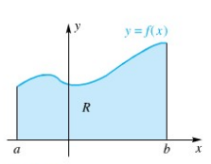
Luas Daerah Bidang Datar
Andaikan f(x) kontinu dan tak negatif pada a ≤ x ≤ b. Maka luas daerah yang dibatasi oleh grafik y= f(x) dan y=0 pada interval a ≤ x ≤ b adalah :

Slide 4
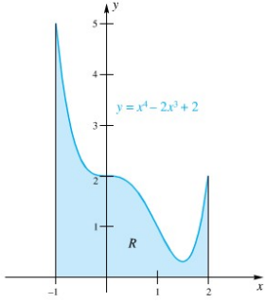
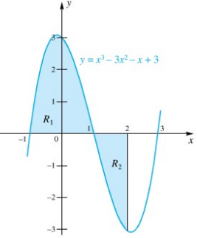
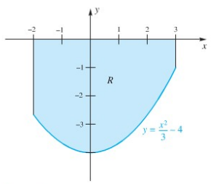
Contoh :
Tentukan luas daerah R yang dibatasi kurva y= x⁴-2x³+3 dan sumbu-x di antara x=-1 dan x=2
Tentukan luas daerah R yang dibatasi oleh y = x²/3 -4, sumbu-x dan x = -2 dan x = 3
Tentukan luas daerah R yang dibatasi oleh y=x³ – 3x² – x +3, sumbu-x , antara x = -1 dan x = 2

Slide 5
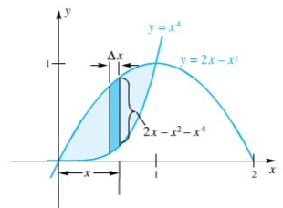
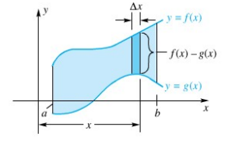
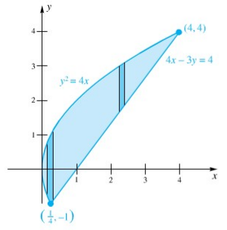
Daerah di Antara Dua Kurva
Contoh :
Tentukan luas daerah di antara kurva y=x⁴ dan y=2x-x²
Tentukan luas daerah R antara parabola y²=4x dan 4x-3y = 4
Problem Set 5.1 No. 1 - 30

Slide 6
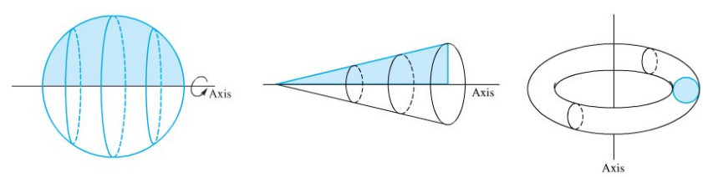
Volume Benda Putar
Apabila sebuah bidang datar, yang terletak seluruhnya pada satu sisi dari sebuah garis tetap dalam bidangnya diputar mengelilingi garis tersebut, daerah itu akan membentuk sebuah benda putar. Garis tersebut dinamakan sumbu benda putar

Slide 7
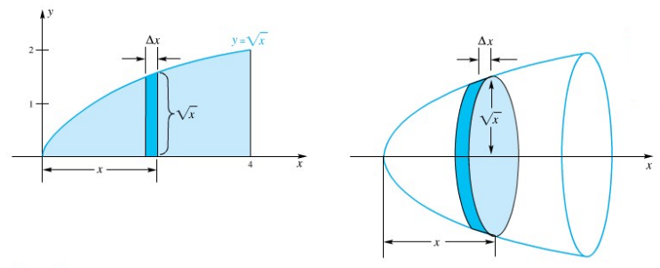
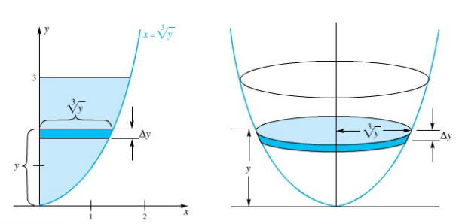
Contoh
Tentukan volume benda putar yang dibentuk oleh daerah R yang dibatasi oleh kurva y = √x, dan garis x = 4 bila R diputar keliling sb.-x
Tentukan volume benda yang terbentuk dari pemutaran daerah yang dibatasi kurva y = x³, sumbu y dan garis y = 3 mengelilingi sb.y

Slide 8
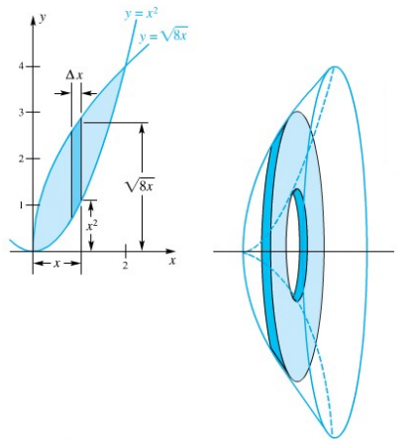
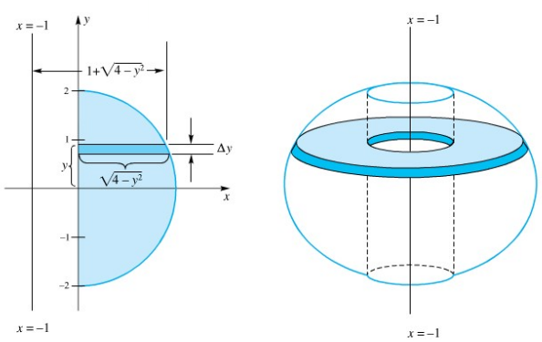
Contoh
Tentukan volume benda putar yang dibentuk oleh daerah R yang dibatasi oleh kurva y = x², dan y² = 8x bila R diputar keliling sb.-x
Daerah setengah lingkaran yang dibatasi oleh x = (4 – y²)^{1/2} dan sumbu y diputar mengelilingi garis x = -1. Hitunglah volumenya
Problem Set 5.2 No 1 - 25

Slide 9
Panjang Busur
Bila f(x) kontinu dan terdiferensiasi pada interval a ≤ x ≤ b, maka panjang kurva y= f(x) dari a hingga b adalah
Atau dalam bentuk parameter

Slide 10
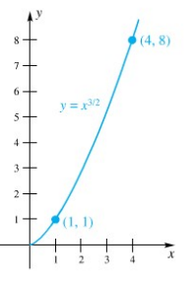
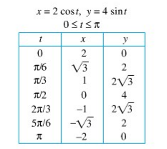
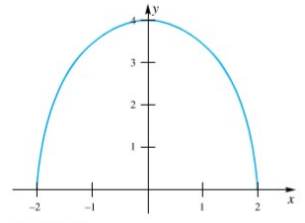
Contoh
Carilah keliling lingkaran x² + y² = a²
Carilah panjang ruas garis dari A(0,1) ke B(5,13)
Gambarlah kurva yang diberikan secara parametris oleh x = 2 cos t, y = 4 sin t, 0< t < π, dan carilah panjangnya
Carilah panjang busur kurva y = x^{3/2} dari titik (1,1) ke titik (4,8)

Slide 11
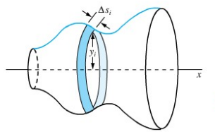
Luas Permukaan Benda Putar
Andaikan f(x) kontinu dan tak negatif pada interval a ≤ x ≤ b, maka luas permukaan dari benda yang dibatasi oleh y= f(x) dan y=0 pada interval a ≤ x ≤ b adalah :
Contoh :
Tentukan luas permukaan benda putar yang dibuat dari pemutaran kurva y = √x, 0 < x < 4 mengelilingi sumbu-x
Problem Set 5.4 No. 1 - 30

